Slide 1
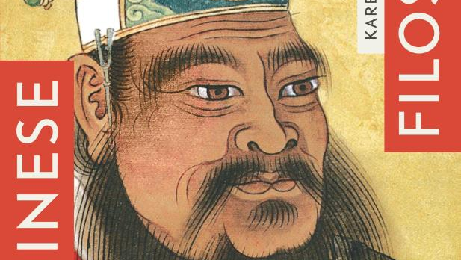
3. CONFUCIANISME: Harmonie, Hiërarchie, Ritueel
ZN 23092021

Slide 2
CHINESE FILOSOFIE
HOE ONS LEVEN TE LEIDEN? WAT MAAKT EEN GOED MENS?
HOE ONS TE VERHOUDEN TOT ANDEREN / DE MEDEMENS?
HOE DE MAATSCHAPPIJ TE ORGANISEREN? HOE ZORGEN WE VOOR MAATSCHAPPELIJKE ORDE?
HOE HET WELZIJN VAN DEGENEN WAAR WE VERANTWOORDELIJK ZIJN TE BEVORDEREN / TE GARANDEREN?
WIE IS GESCHIKT OM TE REGEREN / TE LEIDEN?
Notes:
HOE KUNNEN TRADITIES UIT VERLEDEN HET HEDEN VERRIJKEN?
WAT KUNNEN WE LEREN VAN ONZE VOOROUDERS?
HOE KUNNEN WE VIJANDEN/CONCURRENTEN UITSCHAKELEN?
HOE KUNNEN WE ANDEREN OVERTUIGEN?

Slide 3
Twee Kernvragen
Hoe de rol van mensen te definiëren in onderlinge relaties met de wereld en met elkaar?
Welke strategieën zijn het beste om mensen te regeren en te controleren?

Slide 4
CHINESE FILOSOFIE
PRAGMATISCH.
SOCIALE / POLITIEKE FILOSOFIE.
ELITAIR (HEERSER) > HOE TE HEERSEN?
MENSELIJK GEDRAG, MENSELIJKE NATUUR, MENSELIJKE MAATSCHAPPIJ.

Slide 5
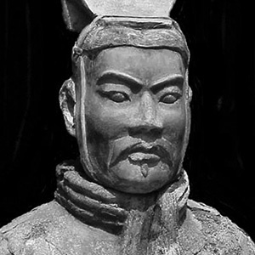
OORSPRONG: HET SLAGVELD
KRUISBESTUIVING: CHINESE POLITIEKE FILOSOFIE <> SLAGVELD
- STRATEGISCH DENKEN
DOEL GENERAAL - HEERSER: (SOCIALE) DISCIPLINE, ORDE, HARMONIE
ÉÉN LEIDER: VADERLIJK – NIET TOEGEEFLIJK
WAARDEN: HIËRARCHIE, TOEWIJDING, MOED, ENERGIE, DE BESTE WILLEN ZIJN.
Notes:
Stercks, p.97 Kissinger, Weiqi, Lange
termijn strategie
OVERWINNING VOOR DE SLAG / STRATEGISCH POSITIONEREN
POSITIONEEL VOORDEEL VERWERVEN > SHI
Roger Ames: militaire teksten > toegepaste filosofie

Slide 6
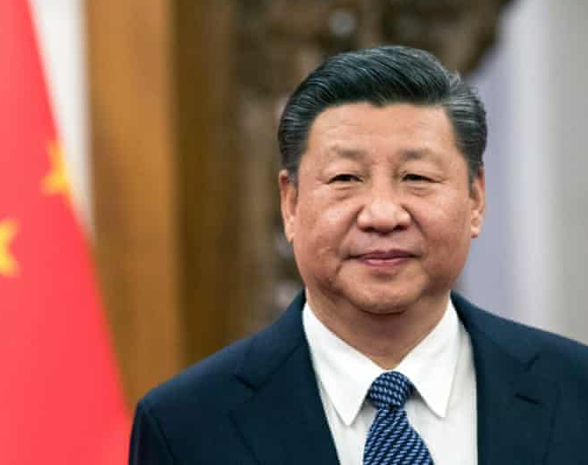
Suzi bing fa, 11
‘DE HEERSER IS ALS EEN LEGERAANVOERDER. ‘HIJ IS KALM EN AFSTANDELIJK, CORRECT EN GEDISCIPLINEERD. HIJ HOUDT ONDERDANEN ONWETEND. HIJ VOERT VERANDERINGEN DOOR IN REGELINGEN EN PLANNEN. HIJ HOUDT ZIJN MENSEN IN HET DONKER.’

Slide 7
ELITAIR
ÉÉN HEERSER
CENTRALE VRAAG:
WELKE STRATEGIE OM MANDAAT VAN DE HEMEL TE GEBRUIKEN?
- MOREEL VOORBEELD > CONFUSIANISME
- TOTALE, ABSOLUTE MACHT > LEGALISME
- ‘NIETS DOEN’ / INDIRECT > TAOÏSME

Slide 8
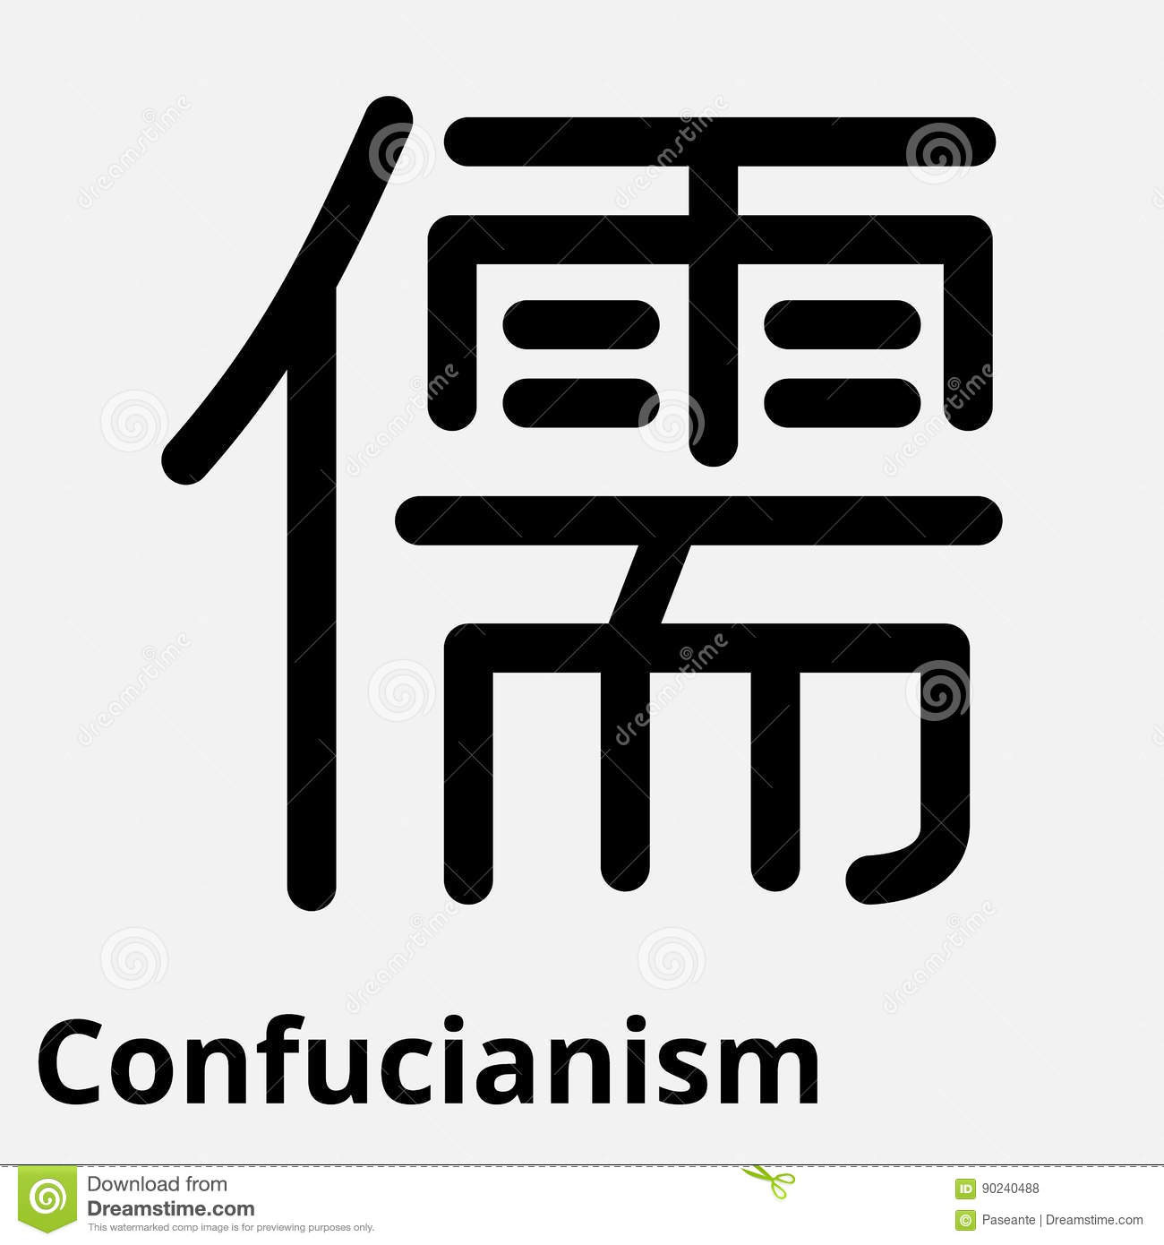
CONFUSIUS:‘VOORBEELDIG REGEREN’
MIJ. ALS HARMONIEUZE (HE) GEMEENSCHAP VAN MENSEN O.L.V. EEN VOORBEELDIGE ELITE.
NAAR VOORBEELD HERTOG VAN ZHOU
COFUCIAANSE WAARDEN:
- GEVOEL VOOR RECHTVAARDIGHEID ( YI)
- OPRECHTHEID (CHENG)
- BETROUWBAARHEID (XIN)
- GOEDAARDIGHEID / MENSELIJKHEID (REN)
- RITUAL PROPIETY (LI)
- FILIAL DEVOTION (XIAO)
- WENS LOYAAL TE ZIJN (ZHONG)
- CONSIDERATE (SHU)
- KENNIS (ZHI)
Notes:
Stercks

Slide 9

Harmonie > ‘programma’
INDIVIDU > ZICHZELF CULTIVEREN (JUNZI)
ZELF GECULTIVEERD > FAMILIE HARMONISEREN
FAMILIE GEHARMONISEERD > LAND ORDENEN
LAND GEORDEND > VREDE IN DE HELE WERELD

Slide 10
DEUGD
DINGEN ONDERZOCHT> MEER KENNIS
MEER KENNIS > OPRECHTE INTENTIES
OPRECHTE INTENTIES> RECHTMAKEN GEEST
RECHTMAKEN GEEST> INDIVIDU GECULTIVEERD
GECULTIVEERDE IND. > REGULEREN FAMILIE
REGULEREN FAMILIE> STAAT KAN WORDEN GEREGEERD
STAAT GEREGEERD> VREDE IN ‘WAT ONDER DE HEMEL IS’

Slide 11
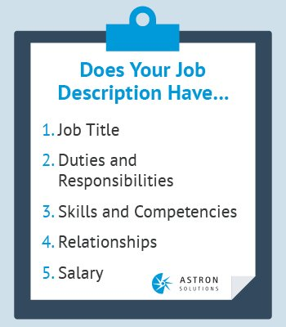
‘BEING AWARE OF YOUR JOBDISCRIPTION’
‘KEN UW PLAATS’; ROLLEN, RELATIES, RITUELEN
MAATSCHAPPELIJKE POSITIE EN DAARBIJ HORENDE ROL KENNEN
- DAAR STRIKT NAAR HANDELEN > RITUEEL
STREVEN NAAR PERFECTIE IN UITVOEREN ROL
COLLECTIEVE PERFECTIE VOOR LAND / STAAT >
HARMONIE
JUISTE RITUELE RELATIES > ORANISCH, HARMONIEUS FUNCTIONEREN

Slide 12
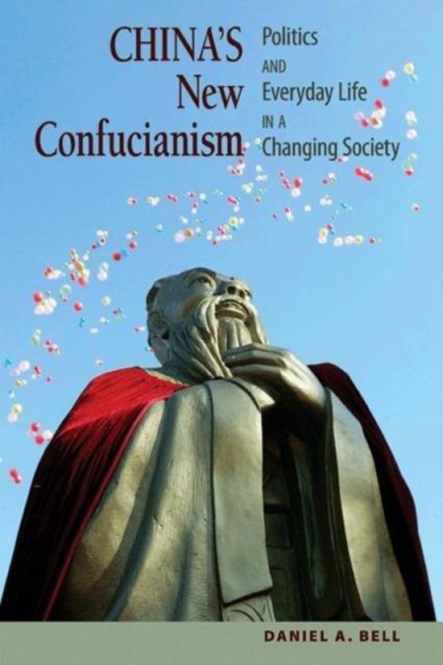
5 sleutelrollen / relaties:
- heerser en onderdaan
- buur en buur
- vader en zoon
- man en vrouw
- broer en broer

Slide 13
HARMONIE EN RELATIES
OUDERE BROER en JONGERE BROER
- oudere broer: liang > goedaardig / zorgzaam
- jongere broer: ti > respectvol /meegaand

Slide 14
‘Als er harmonie is in het gezin gedijt alles.’
Mencius: In elke relatie ander soort harmonie:
- liefde tussen vader en zoon
- plichtsbetrachting tussen vorst en onderdaan
- afstand tussen man en vrouw
- respect tussen jong en oud
- trouw tussen vrienden

Slide 15
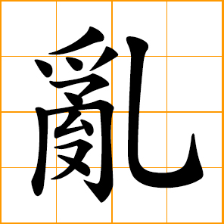
HARMONIE
KEIZER – HEMEL
KEIZER – VOLK / ONDERDAAN
HEMELS MANDAAT
VOORKOMT LUAN - CHAOS

Slide 16
Confucianisme
Nadruk op bereiken van perfectie in rol en relatie, niet op zoeken naar het individuele en zelfrealisatie
Mens is een sociaal wezen wiens identiteit wordt bepaald door zijn plaats in relatie tot anderen in een web van sociale relaties.

Slide 17
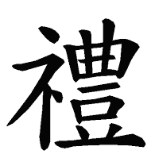
RITUEEL
MENSEN > DRIFTEN > DRIFTMATIG HANDELEN > CHAOS
REGELEN > RITUEEL = ‘OVERWINNEN NATUUR'
RITUELEN > DIFFERENTIËREN VAN MENSEN > VOORKOMEN CHAOS
DUIDELIJK WAT VERWACHT KAN WORDEN IN BEP. ROL IN BEP. CONTEXT > ORDE + VOORSPELBAARHEID = HARMONIE
Notes:
Li p 70

Slide 18
Rituele regels
Intelligent: Toepasbaar en te handhaven (gemaakt door sage-kings)
Moeten bekend zijn en begrepen worden (nadruk op educatie)
Mensen moeten regels opvolgen (Deugdzaamheid)

Slide 19
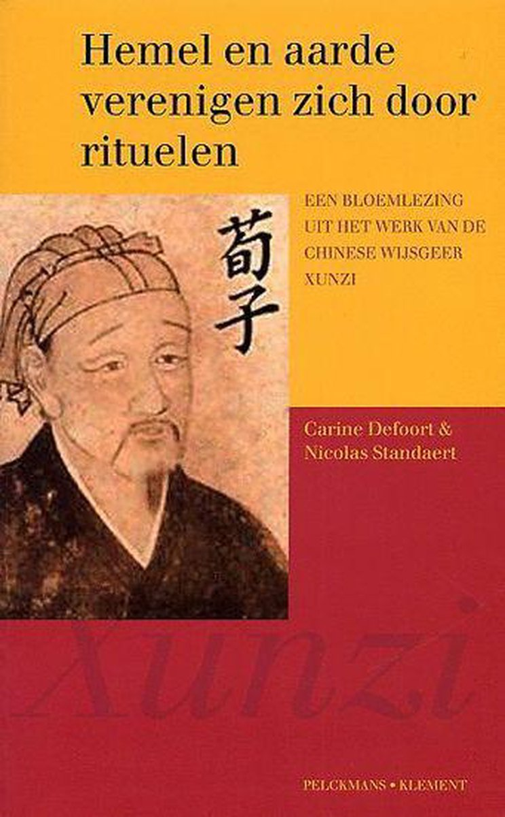
Xunzi
‘Dus is het nodig om de vorming door leraar en voorbeeld en de weg van ceremonieel gedrag en plichtsbesef te ondergaan. Pas dan komt men tot inschikkelijkheid en toegeeflijkheid, daarbij tot beschaving, en keert men terug naar orde. Als men het op die manier bekijkt, dan is het duidelijk, dat de menselijke natuur slecht is; wat er goed aan is , is aangeleerd.’
Notes:
Van der Leeuw, p. 64, 65

Slide 20
‘Van binnen een wijsgeer, van buiten een koning’.
ZHOU VORSTEN ALS VB. VAN HOOGSTE / VOORBEELDIG MOREEL GEDRAG
GEDRAGSCODE VOOR DE HEERSENDE ÉLITE
JUNZI > ‘ZOON VAN EEN HEER’. IEMAND MET GOEDE MORELE KWALITEITEN.
INSPIRATIEBRON DOOR VOORBEEL(DIGHEID)
MACHT KOMT VOORT UIT MOREEL KARAKTER
LEIDEN IS KARAKTER CULTIVEREN, WETENDE DAT ANDEREN ZULLEN VOLGEN

Slide 21
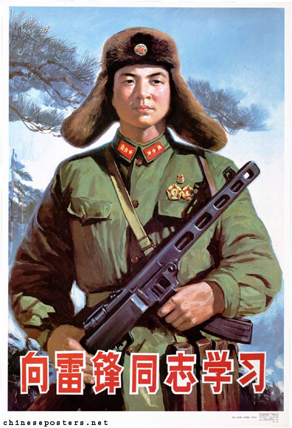
Moreel voorbeeld
LEI FENG (dag)
Notes:
De vele onzelfzuchtige daden die de staatspropaganda aan Feng toeschrijft, van het stoppen van de sokken van zijn medesoldaten tot het verzamelen van koeienmest voor de boeren, scheppen het beeld van een extreme goeddoener en een rolmodel voor het volk. ‘Leren van Lei Feng’ is een veelgehoorde kreet die in 1963 door Mao Zedong voor het eerst werd gebezigd en er is op vijf maart zelfs een speciale dag voor uitgeroepen.

Slide 22
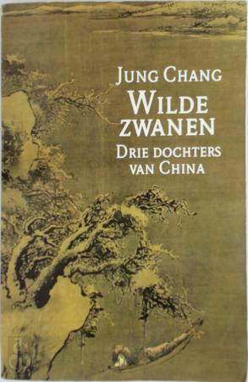
Moreel VB
Wilde zwanen, p.156, 157: ‘Door de Vijf bergpassen. De lange mars van mijn moeder (1949-1950)’:
‘De keus is aan jou: of je stapt in een auto, of je wordt lid van de Partij, maar niet beide tegelijk.’

Slide 23
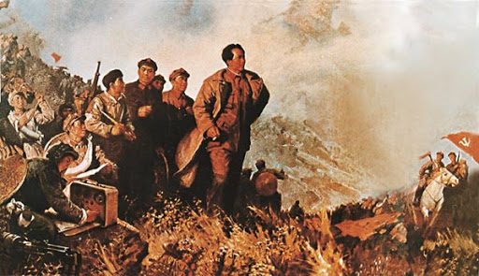

Slide 24
HIËRARCHIE
‘Als alle rangen gelijk zijn , is er geen onderscheid; als de macht gelijkelijk verdeeld is, is er geen eenheid, als er gelijkheid heerst onder het volk, wordt er niets tot stand gebracht. (…) Er zijn hemel en aarde en er is onderscheid tussen hoog en laag. (…) Twee mensen van gelijke waardigheid kunnen elkaar niet dienen, en twee mensen van lage rang kunnen elkaar niet aan het werk zetten; dat is het dictaat van de hemel.’
Notes:
Van der Leeuw, 48, 49

Slide 25
HIËRARCHIE
REGEREN = HARMONIE BEVORDEREN
HARMONIEUZE MIJ. = GEBOUWD OP HARMONIEUZE / UITGEBALANCEERDE INDIVIDUEN
VOLK HEEFT BEHOEFTE AAN GOED LEIDERSCHAP / KAN ZICH ZELF NIET LEIDEN
Notes:
HIËRARCHISCH ( NIET PER DEFINITIE ONGELIJK)
ROLBEWUSTZIJN (BEING AWARE OF YOUR JOBDISCRIPTION)
ALS IEDEREEN HANDELT NAAR WAT VERWACHT MAG WORDEN IN BEP. ROL + INTERN MOREEL KOMPAS > HARMONIE
BEP. ROL > BEP. VERWACHTINGEN, PLICHTEN, ETIQUETTE

Slide 26
‘THE COMMON PEOPLE CAN BE MADE TO FOLLOW A PATH BUT NOT TO UNDERSTAND IT’ (AN.8.9)
‘ZONDER VERTROUWEN IN LEIDERS HEEFT HET VOLK NIETS OM ZICH OP TE BASEREN’.
THE AIM SHOULD BE TO ‘RAISE THOSE WHO ARE STRAIGHT AND SET THEM OVER THE CROOKED’
Notes:
OMGANG MET KRITIEK P. 114
LEIDER MOET GROEP GETALENTEERDEN SELECTEREN …

Slide 27
HIËRARCHIE: Evenwichtige diversiteit
Een enkel geluid is geen muziek, een enkele kleur vormt geen mooi patroon, een enkele smaak maakt geen heerlijke maaltijd, en een enkel ding maakt geen harmonie.
Harmonie kan niet zonder ongelijkheid.
Creatieve spanning tussen ‘ongelijken’ = kracht richting harmonie..
Vraagt om compromissen en geduld ‘Po jen’: ‘Honderd geduld’.

Slide 28
HARMONIE EN HIËRARCHIE
Verschillen bewaken door op gepaste wijze een zekere macht uit te oefenen. Ideaal is harmonie ( door leider) zonder dwang.
In Chinese denken geen bezwaar tegen hiërarchie. Gestructureerde hiërarchie is natuurlijk.

Slide 29
Tevredenheid over CCP
(…) dat de burgers van China meer vertrouwen hebben in hun politieke instituties dan de burgers in alle acht andere onderzochte maatschappijen, waaronder democratieën als Japan, Zuid-Korea, de Filippijnen en Taiwan.’
‘Elk jaar kiezen 134 miljoen Chinezen er voor om naar het buitenland te reizen, ook naar westerse democratieën in Noord-Amerika en Europa, en naar democratische buurlanden als Japan en Zuid-Korea. Nog opzienbarender is het dat die 134 miljoen Chinezen er uit vrije wil voor kiezen om na hun vakantie weer naar huis te gaan.’
Notes:
Baggini, 264 / Mahbubani 144

